Slide 1

Бъдеще на Висшето образование в БЪЛГАРИЯ
Доц. д-р Гергана Славова
Икономически университет-Варна

Slide 2

Фокусът на висшето образование ще се измести драматично:
Университетите ще излязат от ролята на "доставчици на информация«
Те ще се концентрират върху развиването на:
Критично и стратегическо мислене
Аналетичното мисле и етиката.
Комплексно решаване на проблемите.
Емоционална интелигентност и лидерство.
Отлична работа с генериране на информация и изкуствен интелект

Slide 3
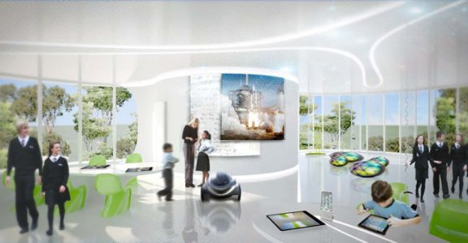
Университетите на бъдещето
Университетът на бъдещето няма да бъде място, където отиваш, за да получиш диплома за пазара на труда.
Той ще бъде по-скоро динамичен център за иновации, мрежа от контакти (networking) и място, където се учиш как да правиш нещата реално.

Slide 4
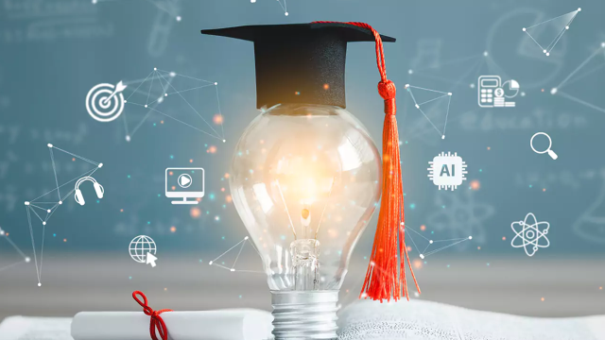
Бъдеще на Висшето образование в БЪЛГАРИЯ
Лекциите от учебните програми ще бъдат заменени от сензорни преживявания.
Студентите по медицина ще извършват сложни операции във виртуална реалност с перфектна симулация на човешката анатомия.
Бъдещите архитекти и инженери ще разглеждат 3D модели на сгради и мостове в реален размер, преди те изобщо да бъдат построени.

Slide 5

Бъдеще на Висшето образование в БЪЛГАРИЯ
Концепцията да учиш докато си млад, а след това да работиш вече не е приложима.
Бъдещето принадлежи на хората готови да учат през целия си живот.
Според нас образованието ще е поетапно на части:
Примерно: Няколко месеца интензивен курс по конкретно направление: икономика, медицина, технологии, след това приложение на AI в това направление, две години практика, след това три месеца специализация за по-високо ниво.

Slide 6
Университетите на бъдещето
Хипер-персонализация
Вместо 100 студенти да слушат една и съща лекция с еднакво темпо,
Адаптиране на учебния материал в реално време според пропуските и силите на всеки отделен студент.
Университетите ще предлагат не просто фиксирани специалности, а възможност за избор по конкретни избераеми дисциплини,
съобразени с личните цели на човека.

Slide 7
КАкво можем да подобрим ?
Въвеждане на «Живи икономически експерименти»
Вместо да обясняваме само суха теория (като пазарно равновесие, теория на игрите или еластичност на търсенето),
разиграване на живо в залата, чрез използване на конкретни методи.
Това може да стане чрез безплатни платформи за икономически експерименти в реално време (като MobLab или дори обикновен Google Forms/Mentimeter)

Slide 8

Един реален пример:
При поставена задача на студентите да измислят стартъп.
Може да се използва AI платформи, те могат да генерират работещ уебсайт (landing page) за 10 минути и да създадат рекламна кампания и да направят тест за реален интерес на пазара.
Вече ги учим не просто как да планират перфектно, а как да валидират идеята си бързо и евтино.

Slide 9
Икономиката е жива наука:
Използване на „Икономическата новина на седмицата“ (например: промяна в инфлационните нива, % безработица, политически промени, които пряко влияят върху икономиката или нов закон в ЕС).
Използване на «живи (актуални)» данни от FRED (Federal Reserve Economic Data), Bloomberg или TradingView
Предаване на умение на студентите да правят бърз анализ на база на материала, който им е преподаден в момента

Slide 10
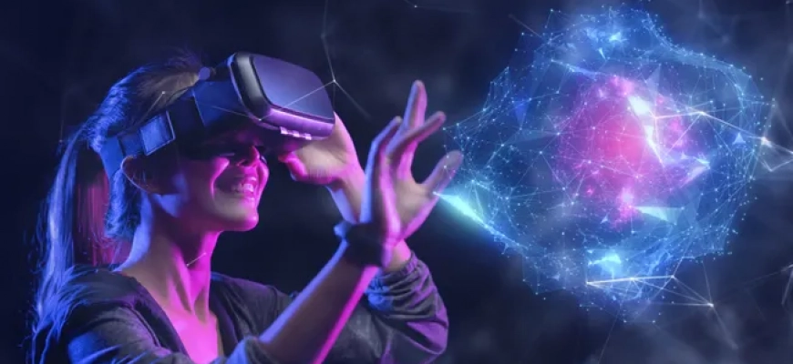
БЛАГОДАРЯ ЗА ВНИМАНИЕТО!

